Slide 1
المحاضرة الثانية
  في المحاضرة السابقة تكلمنا عن
علم التربة
المكونات الرئيسية للتربة
الترب المعدنية والترب العضوية
التربة كجسم طبيعي
في محاضرة اليوم سوف نتكلم عن
تكوين التربة soil Formation
عوامل تكوين التربة Factors of Soil Formation

Slide 3
عمليات تكوين التربة Processes of soil Formation
على الرغم من ما يحدث من عمليات تكوين التربة مثل التجوية وتكوين المعادن الطينية وتكوين وتراكم الدبال وتبادل الايونات او فقد المواد الغروية والعضوية بين الافاق وترسيب الاملاح والمزج الميكانيكي للتربة او المزج البايولوجي بواسطة الاحياء الموجودة فيها الا انه بالامكان وضع هذة العمليات في اربعة مجاميع .
1- الاضافة او التراكم : تراكم المادة العضوية على شكل دبال في الافاق الطمية وتراكم المادة الغروية كاطيان السليكات واكاسيد وهيدروكسيدات الحديد والالمنيوم .
2- التحول : تحول النتروجين العضوي الى معدني
3- النقل : انتقال المواد من الافاق العليا الى الافاق السفلى
4: الفقد : فقد الكاربون عند تحولة الى ثاني اوكسيد الكاربون في التربة السطحية وفقد العناصر الغذائية عند غسلها من مقد التربة الى الطبقات السفلى .

Slide 4
افاق التربة
هناك ثلاث افاق A , B , C الافق A اقرب الى سطح في الترب المعدنية اعلى درجة لتراكم المادة العضوية او اعلى تجوية او فقدان للمعادن الطينية او كليهما
A1 عندما تكون تراكم المادة العضوية في هذا الافق اكبر من التجوية
A2 عندما تكون التجوية اكبر من تراكم المادة العضوية
قد تحتوي التربة اما على A1 او A2 او كليهما
في بعض الاحيان تتراكم المادة العضوية فوق سطح التربة المعدنية في ترب الغابات فتسمى هذه الطبقة بالأفق O .
تحتوي بعض الترب على الافق B الذي يقع تحت الافق A مباشرة ويتميز بتراكم اطيان السليكات وذات كثافة ظاهرية عالية وقليلة المسامية . وفي بعض الاحيان يكون تراكم الاطيان قليل جدا حيث لا يؤثر على الكثافة الظاهرية والمسامية وبهذا يمكن تمييزه عن طريق الاختلاف في اللون عن الافاق التي تحته او فوقه .

Slide 5
السولم ( Solum ) وهي مجموعة الافاق ( A و B ) وتعني التربة الحقيقية .
يوجد تحت الافق B عادة الافق C الذي يتميز بانه الافق الذي تحصل فيه اقل التغيرات بالنسبة الى الافاق الاخرى .
في الترب الفتية يقع الافق C تحت الافق A مباشرة عند عدم احتواء التربة على اي من الافق A او B فان المقد يعتبر برمته C . وتوجد الترب الحاوية على افق C فقط عندما يكون التطور في المقد ابطا من سرعة ازالة الافاق A و B بواسطة التعرية .

Slide 6
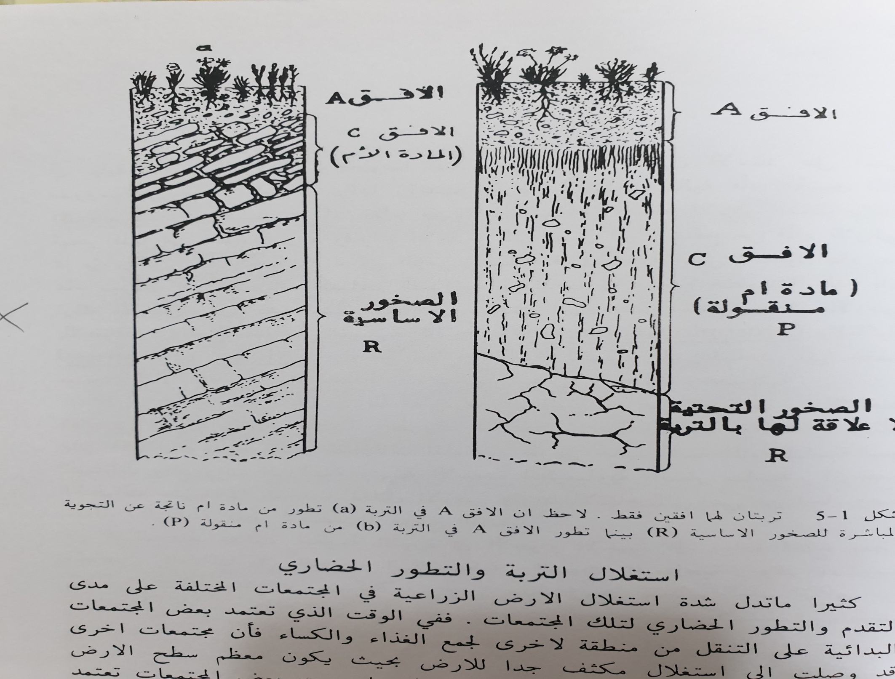

Slide 7
عوامل تكوين التربة Factors of Soil Formation
ان تطور جميع الترب يتسبب عن بضعة عوامل تختلف فقط في شدتها وسرعتها واتجاه عملها لانتاج الترب المختلفة .
يمكن ان تتطور ترب مختلفة من مادة ام واحدة عندما تكون الظروف الجوية كالرطوبة والحرارة مختلفة او باختلاف الغطاء النباتي . كذلك تتغير صفات الترب وتتطور مع مرور الزمن , ايضا شكل سطح الارض يؤثر على العلاقة بين الماء والتربة وتهويتها ويؤثر على التعرية ومن ثم سرعة ودرجة تطور التربة .

Slide 8
ان المعادلة الاساسية لتكوين التربة
S = f ( cl , O , r , P , t , …… )
Cl = climate المناخ
O = living organisms احياء التربة
R = relif الطوبوغرافية
P = paret material المادة الاصل
T = time الزمن
وقد اوضح العالم جيني Jenny 1914 ) ) ان تثبيت اربعة من العوامل يصبح بالإمكان دراسة تأثير التغير في العامل الخامس على تطور التربة .

Slide 12
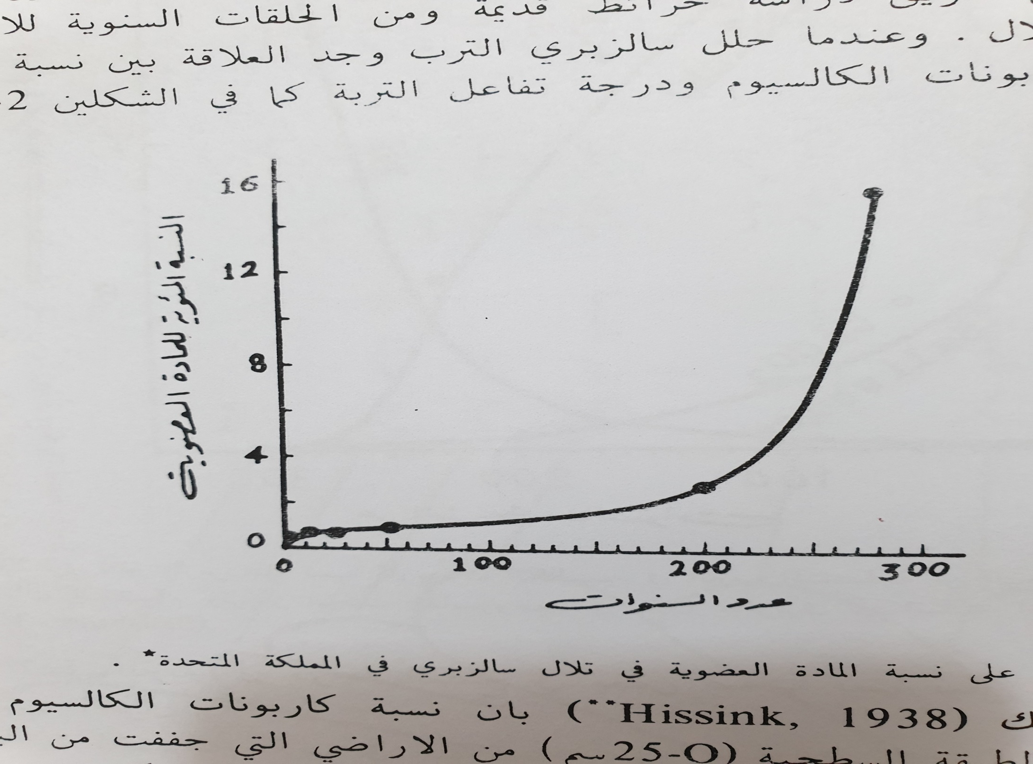

Slide 13
المادة الام كعامل من عوامل التربة
المادة الام : هي المادة التي تتطور فيها التربة وهي اجزاء معدنية او مواد عضوية ناتجة عن عمليات التجوية الكيمياوية للمواد المعدنية والعضوية
تبدا عمليات تكوين التربة وتنتج من التغيرات التي تحصل للمادة الام وتعتمد هذه التغيرات بدرجة كبيرة على طبيعة المادة الام وبالأخص نسجتها وتكوينها المعدني ومساميتها ودرجة تنضيدها .
تصنف المادة الام الى ثلاث مجاميع

Slide 14
- المادة الام الماكثة Residual parent Material
وهي تلك التي تتكون من تجوية الصخور الاساسية في موقعها وتعتمد خواص هذه المادة الام على خواص الصخور التي تجوت منها بالإضافة الى طبيعة التغيرات التي حصلت لها خلال عملية التجوية .
2- مادة الام المنقولة Transported Parent Material
وهي تلك المنقولة من مكانها الاصلي والتي ترسبت في مكان اخر اما قبل او عند بدء عملية التطور للتربة وتقسم على اساس الواسطة التي قامت بنقلها او ترسيبها مثل 1- الترسبات من المياه الجارية 2- الترسبات البحيرية 3- الترسبات البحرية 4- الترسبات الجليدية 5- الترسبات الريحية .
3- الترسبات العضوية حيث تتراكم معظم مواد الام العضوية في مياه المستنقعات والاهوار حيث يكون نمو النبات غزيرا وتحلل المادة العضوية بطيئا بسبب ردائه التهوية .

Slide 15
امثلة على تأثير مادة الام على تكوين التربة :
ان مادة الام يكون تاثيرها اكثر وضوحا على صفات التربة في الترب الفتية منها في الترب الناضجة ومن صفات المادة الام التي توثر على تطور الترب هي
1- النسجة
2- درجة التنضيد degree of stratification
3- التكوين المعدني Mineralogical composition
4- المسامية porosity
عند تطور الترب من الصخور الصلدة تسير عملية تكوين التربة جنبا الى جنب مع تكوين المادة الام , اما في الترب المتطورة من مادة ام منقولة فان تكوين التربة قد يبدا مباشرة بعد الترسيب بمادة الام في موقع تطور التربة .

Slide 16
أ – تاثير نسجة المادة الام على غسل كربونات الكالسيوم .
يلاحظ من تاثير الزمن على نسبة CaCO₃ في الترب المستصلحة ان كاربونات الكالسيوم قد غسلت بصورة تكاد تكون تامة من الطبقة السطحية في تلال سالزبري الرملية خلال مائة عام ان نسبة كاربونات الكالسيوم في الترب المستصلحة من البحر في هولندا كانت حوالي 6 % بعد مائة عام وسبب ذلك ان التربة ناعمة النسجة حيث تحتوي على 60-80 % طين .

Slide 17
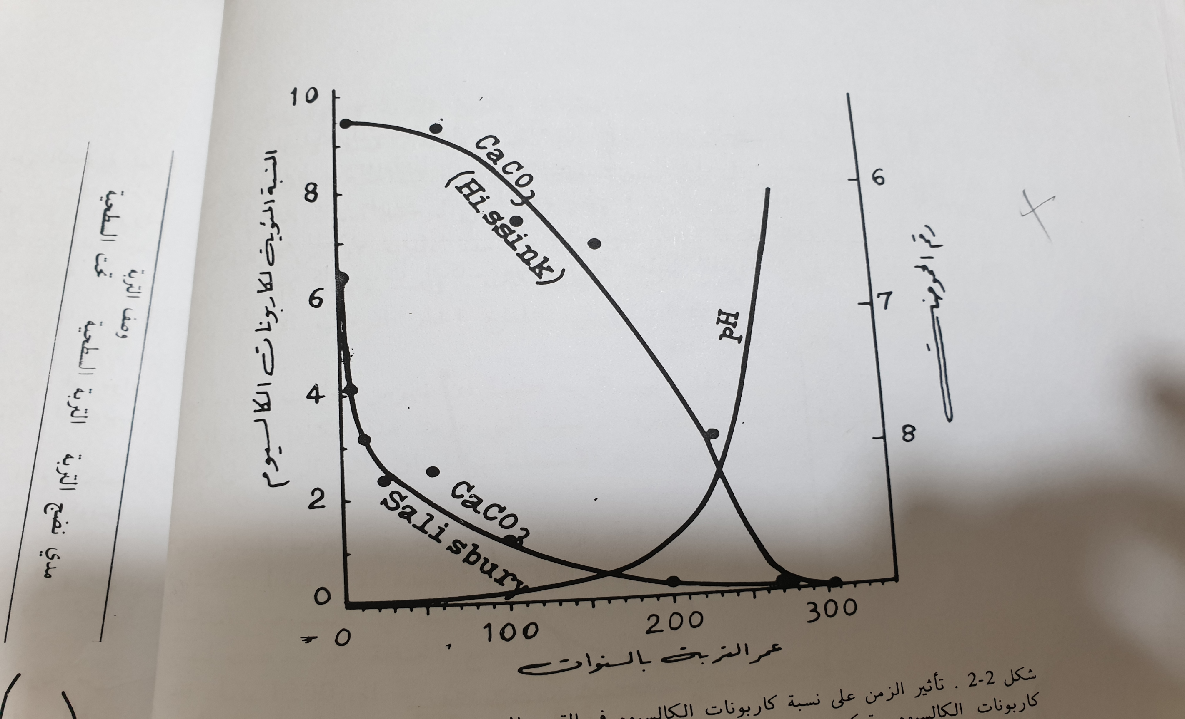

Slide 18
ب – تاثير نسجة مادة الام على نسبة النتروجين والمادة العضوية .
لقد ذكر Brown 1936 الى ان الاختلاف في نسجة التربة السطحية بسبب اختلاف في نسبة كل من النايتروجين والمادة العضوية في لتربة حيث ان نعومة النسجة تشجع على زيادة قابلية التربة على مسك الماء وتجهيز العناصر الغذائية وبالتالي زيادة نمو النبات كذلك فان تهوية التربة الناعمة النسجة تكون اقل من تهوية التربة الخشنة النسجة وهذا بدوره يقلل من سرعة تحلل المادة العضوية بالاضافة الى ان بعض المواد العضوية تتحد مع الاطيان الغروية مما يؤدي الى حفظ جزء من المادة العضوية من التحلل .
.

Slide 19
زيادة نعومة المادة الام تقلل من غسل وانتقال المواد في مقد التربة مما يؤدي الى كون التربة ( السولم ) ضحلة العمق , كذلك في حالة الجريان السطحي فان كمية المادة المتحركة خلال المقد قليلة ويقل غسل العناصر كذلك فان هذه المناطق تتعرض للتعرية المائية بصورة اكبر مما يجعل السولم ضحل اما في الترب ذات مادة الام الخشنة فان السولم يكون اكثر سمكا

Slide 20
المناخ كعامل من عوامل تكوين التربة
يؤثر المناخ على تطور التربة من خلال التساقط ودرجة الحرارة
التساقط ويشمل كمية التساقط وشدته وتوزيعة الفصلي
درجة الحرارة : الاختلاف بين درجة الحرارة العظمى والصغرى السنوية واليومية وكذلك المعدل السنوي واليومي لدرجة الحرارة .
هناك تاثير غير مباشر للمناخ على تطور التربة من خلال تاثيرة على الغطاء النباتي .
أ – تاثير المناخ على بعض صفات التربة الكيميائية .
في المناطق الرطبة : غسل نواتج التجوية في التربة الى الماء الارضي ثم الانهر والمحيطات

Slide 21
في المناطق الجافة : تتراكم النواتج في الافاق العليا حيث تكون غنية بالمواد القابلة للذوبان .
لقد قام Hilgard 1892 بتحليل 500 عينة من ترب سطحية للمناطق الجافة والرطبة ووجد ان النسبة المئوية للمواد الذائبة كانت حوالي 15 % للمناطق الرطبة و 30 % للمناطق الجافة ووجد ايضا ان المناطق الجافة تحتوي على نسبة اعلى من الكالسيوم والمغنسيوم والبوتاسيوم والصوديوم من المناطق الرطبة .
شكل ص 48 يمثل العلاقة بين التساقط السنوي وكل من سعة التبادل للايونات الموجبة وايونات الهيدروجين القابلة للتبادل على معقد التبادل .
يظهر من الشكل انه في المناطق السطحية يتم غسل الاملاح الذائبة والعناصر القاعدية من مقد التربة وتميل التربة الى التفاعل الحامضي بسبب حلول ايون الهيدروجين من الماء محل العناصر القاعدية على معقد التبادل .

Slide 22
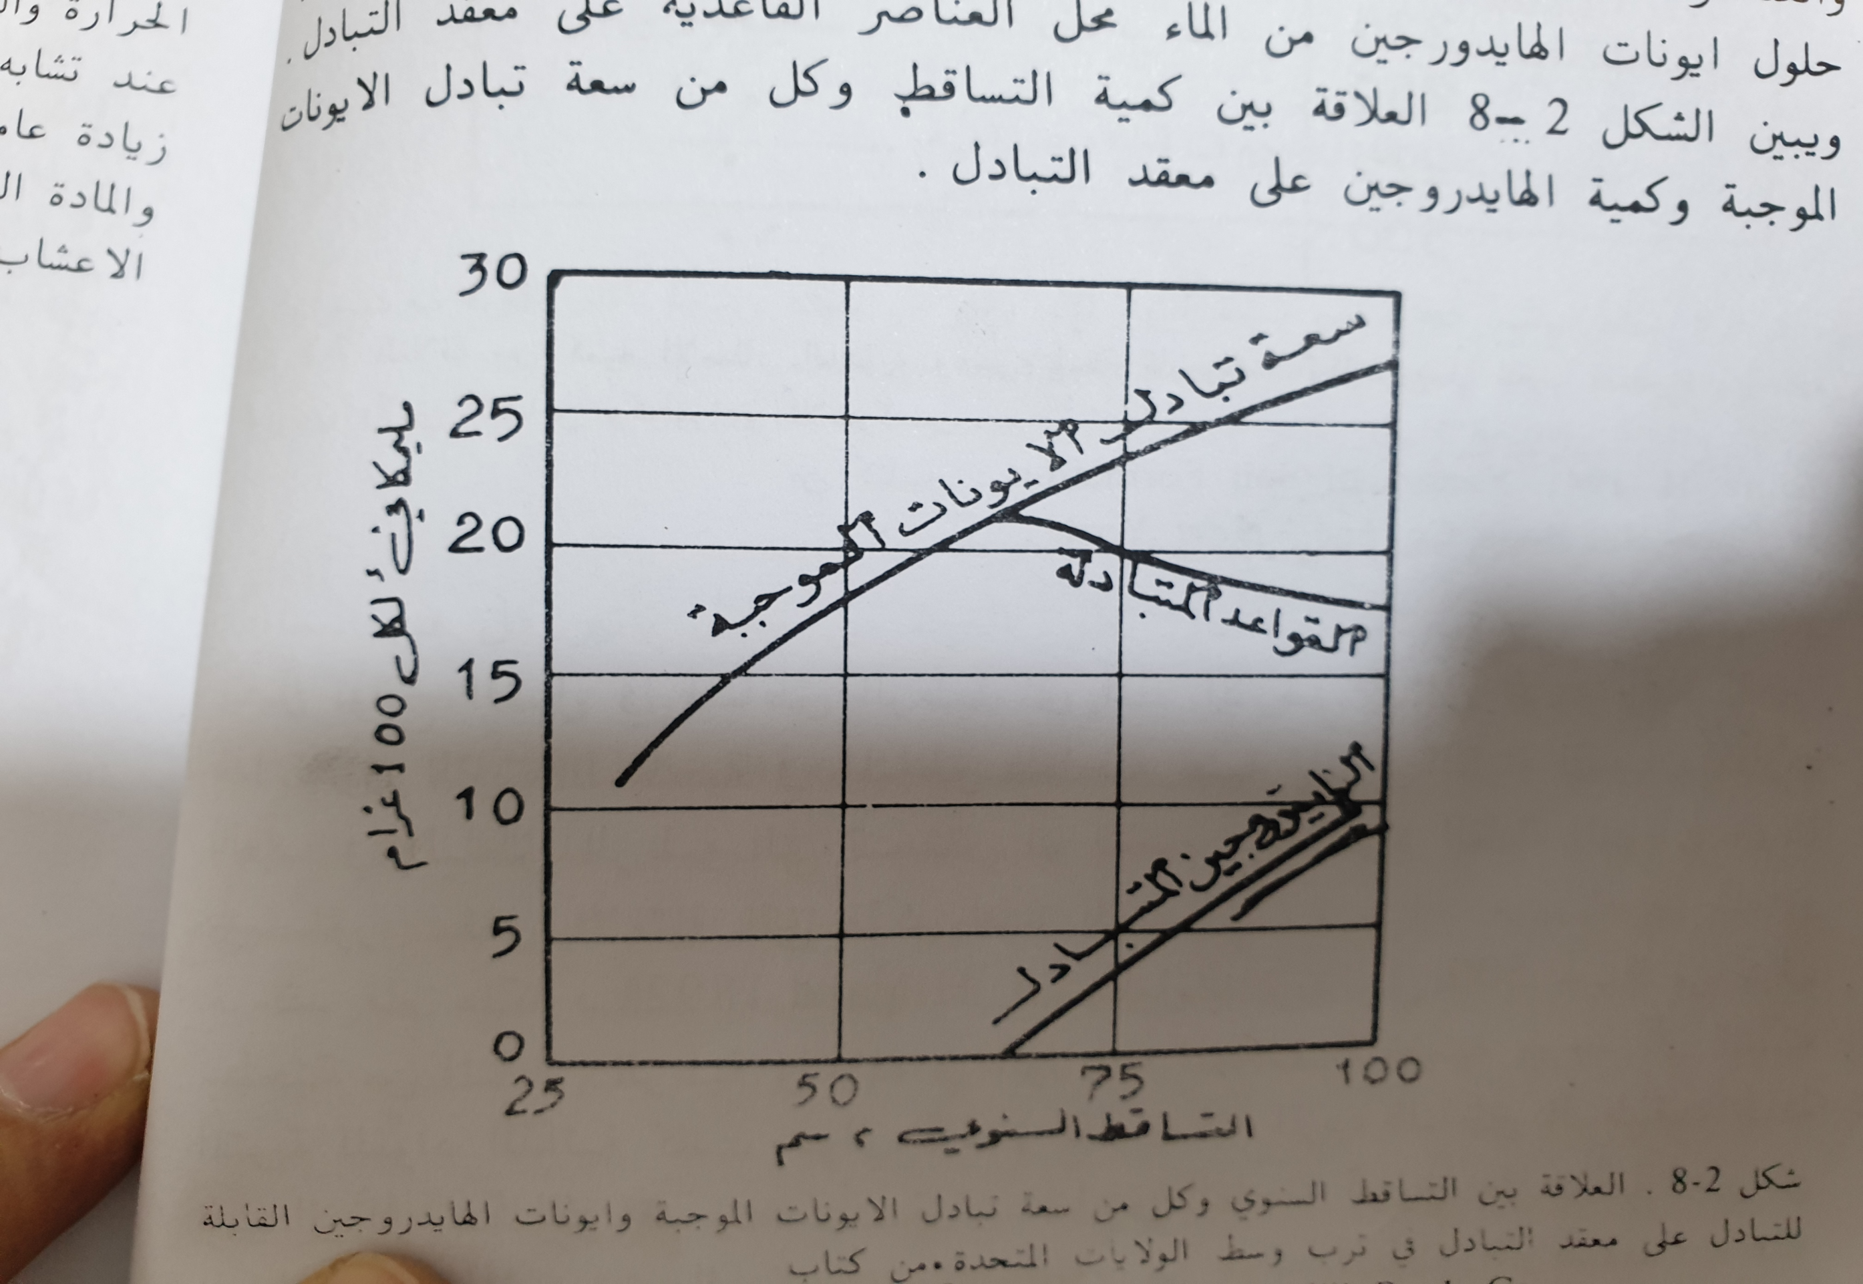

Slide 23
تاثير المناخ على محتوى التربة من المادة العضوية
زيادة معدل درجات الحرارة السنوية تؤدي الى انخفاض في نسبة المادة العضوية في الترب المتشابهة
شكل 2-9 ص 49
وعلى عكس ذلك فان زيادة التساقط السنوي مع ثبوت الحرارة والعوامل الاخرى يؤدي الى زيادة النتروجين والمادة العضوية
شكل 2-10 ص 50

Slide 24
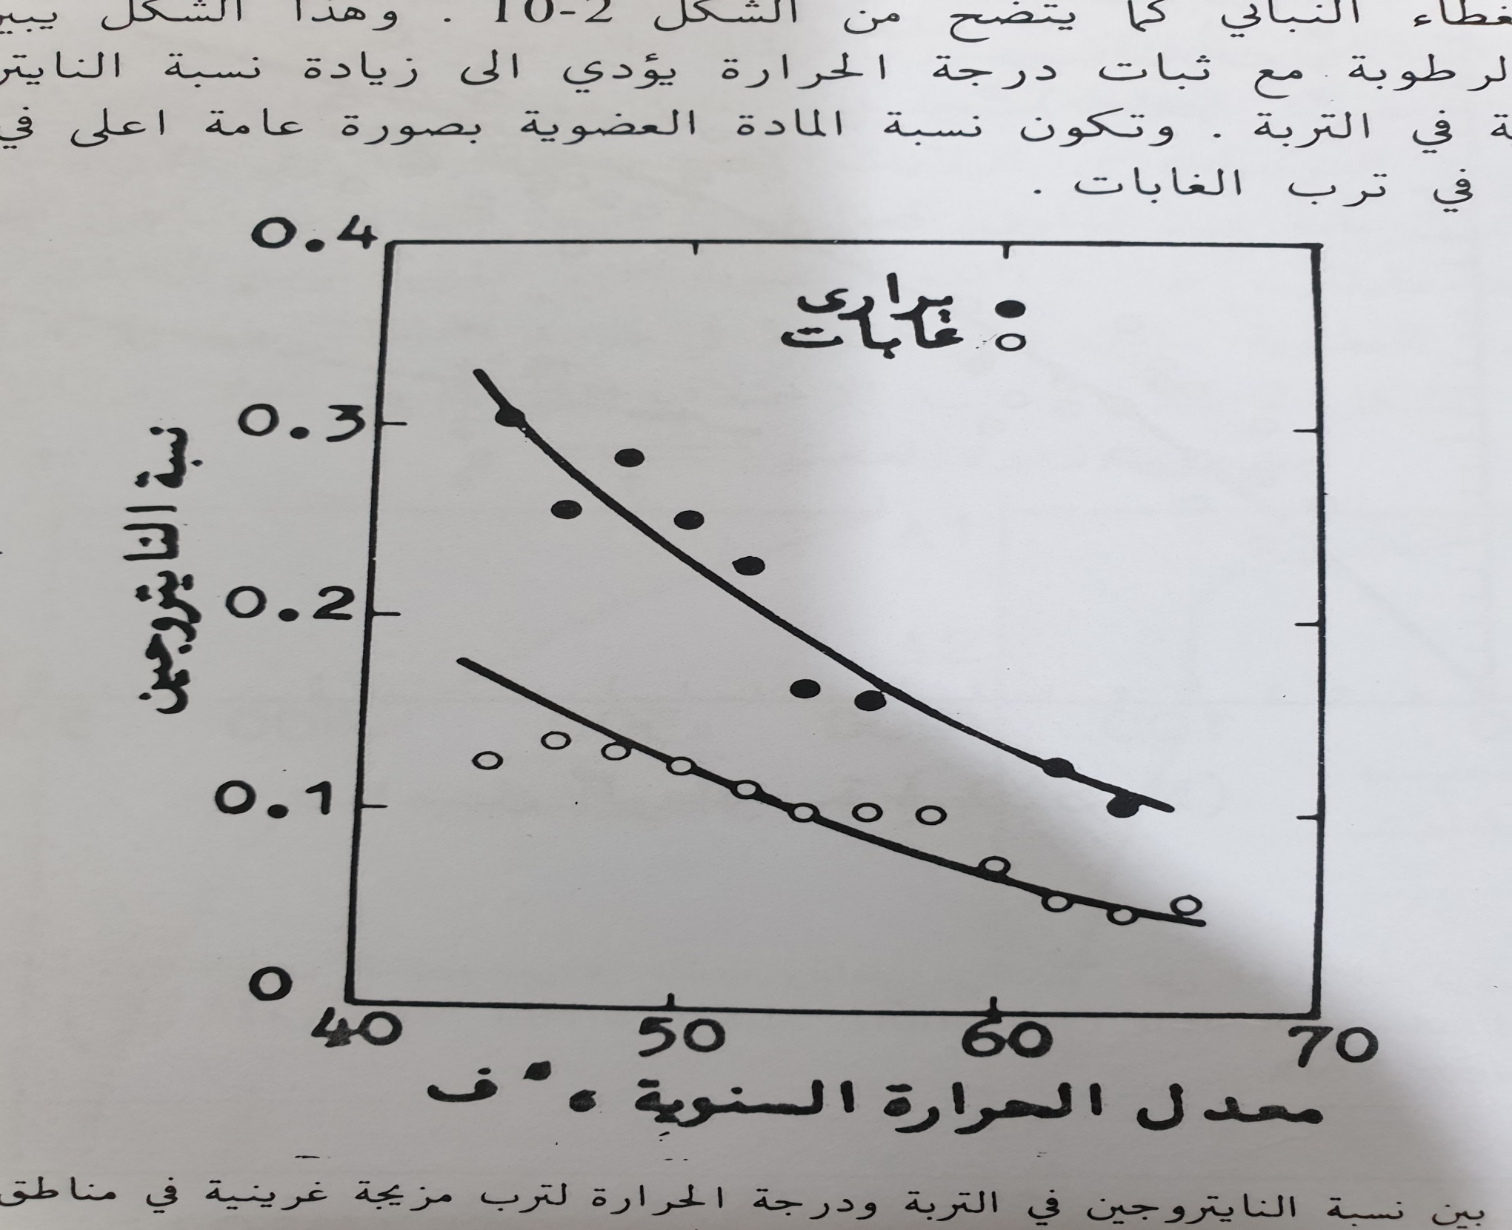

Slide 25
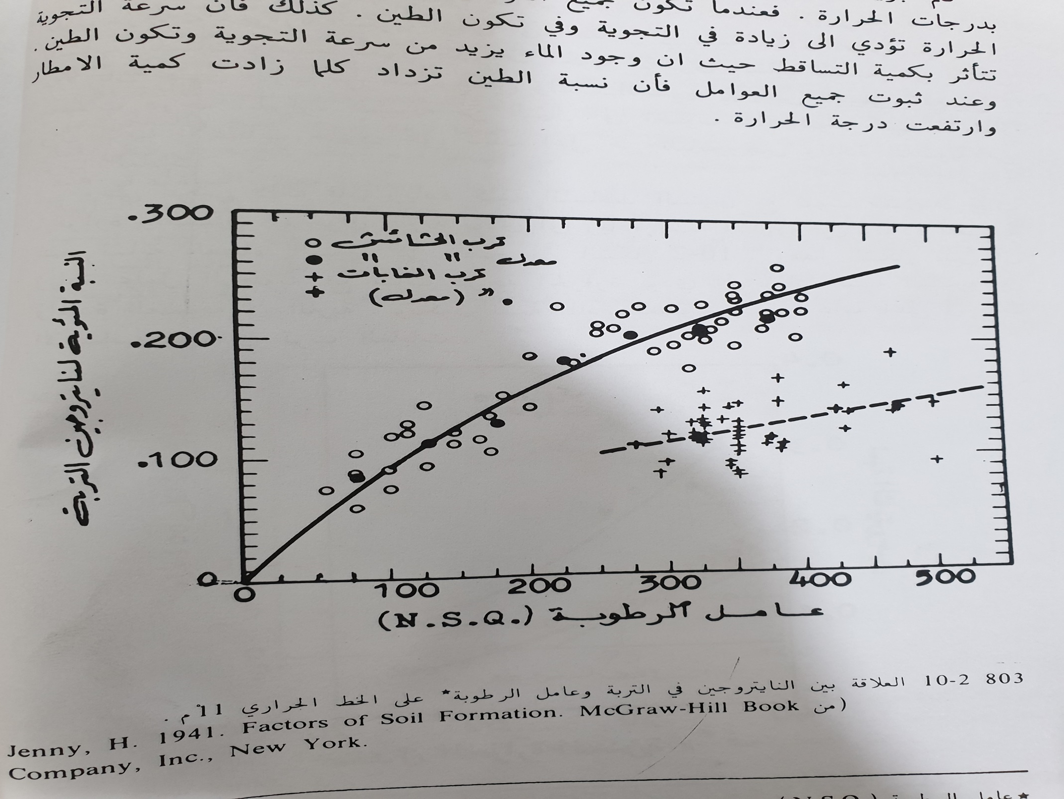

Slide 26
الاحياء كعامل من عوامل تكوين التربة .
تعتبر النباتات من اهم الاحياء بالنسبة الى تطور التربة , حيث يحفظ الغطاء النباتي التربة من وقع قطرات المطر ويقلل من التعرية ومن كمية الماء الجاري فوق سطح التربة ويزيد من الماء الغائض في التربة والنباتات هي المصدر الرئيسي للمادة العضوية التي تساعد في كسب وسلب الاطيان وكذلك مع حركة العناصر الغذائية من A الى B .
تزداد نسبة المادة العضوية مع زيادة كثافة الغطاء النباتي عند تشابه بقية العوامل تقسم النباتات الطبيعية الى نوعين الاشجار والحشائش والتي تمثل الغابات ومناطق الحشائش على التوالي .

Slide 27
اشارت الدراسات الى ان ترب مناطق الحشائش تحتوي في مقدها ما يقارب ضعف المادة العضوية عما في الغابات كذلك ان توزيع المادة العضوية في ترب الحشائش اكثر تدرجا عما في الغابات
شكل ص 51 2 -12
ان الاختلاف في التوزيع يعود الى ان المادة العضوية في ترب الغابات تاتي عن طريق التساقط للاوراق فوق السطح اما في الحشائش فان نسبة كبيرة من المادة العضوية تاتي من جذور الحشائش الليفية لذا فان التوزيع يكون تدريجي .
تختلف النباتات بتاثيرها على تطور الترب بسبب ان النباتات تختلف قابليتها على امتصاص العناصر ولها القابلية في الاختيار بين العناصر الممتصة مما يؤثر على نوع وكمية العناصر التي ستعاد الى التربة بعد سقوط الاوراق وتحللها .

Slide 28
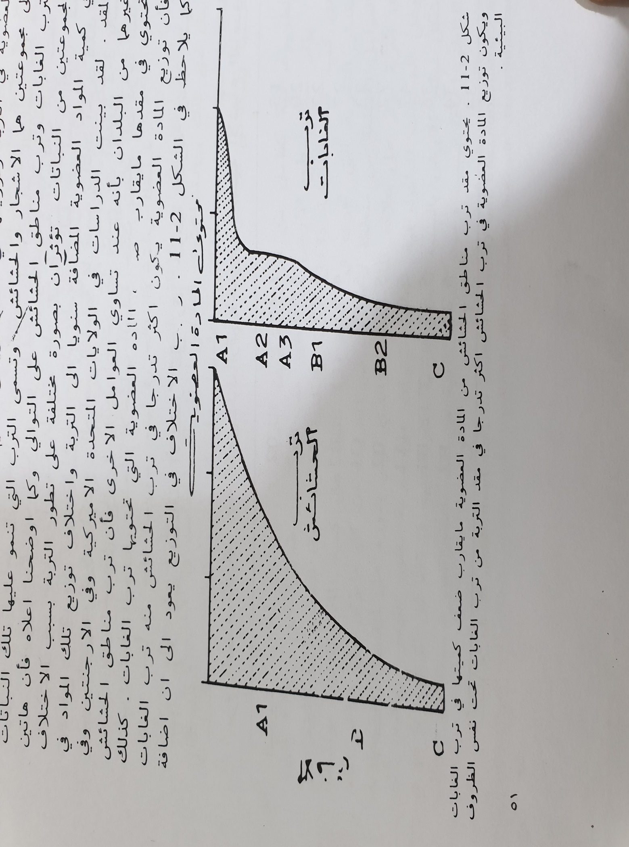

Slide 29
وجد الباحثون ان سلب وكسب الاطيان وغسل العناصر الغذائية تحت غطاء من الغابات والاشجار لتساقط والحشائش يختلف حسب اختلاف هذه النباتات عند نفس مادة الام ونفس الظروف الجوية والعوامل الاخرى وذلك
1- اما ان كمية العناصر القاعدية التي يتم اعادتها الى السطح تكون اعلى في الحشائش عما في الاشجار النفظيه مما في الغابات .
2- او ان النظام الجذري للغابات اكثر عمقا في الاشجار النفظيه والحشائش ولذلك فان امتصاص الماء تحت الغابات سيكون في اعماق ابعد وسيكون جفاف التربة تحت الغابات الى اعماق اكبر مما يؤدي الى ان يكون ماء الامطار اكثر فاعلية في الغسل قبل امتصاصه من قبل الجذور .
3- او يكون الماء الغائظ في التربة اكثر حموضة في حالة غطاء الغابات بسبب وجود افق عضوي اكثر سمكا ولذلك ستغسل القواعد المتبادلة بدرجة اكبر .

Slide 30
الطوبوغرافية كعامل من عوامل تكوين التربة .
يؤثر شكل سطح الارض على تطور مقد التربة من خلال
1- تاثير على كمية الماء الغائظ داخل التربة والكمية الجارية فوق السطح
2- تاثير على مقدار التعرية التي تحدث في التربة
3- تاثير على كمية المادة المنقولة بواسطة العوامل المختلفة من منطقة الى اخرى
ان تاثير شكل سطح الارض يكون اكثر اهمية في تطور الترب في المناطق الرطبة عما علية في الجافة .
ان جفاف الماء في التربة يؤثر من خلال التجوية الكيميائية والعمليات البايولوجية

Slide 31
يؤثر ميلان سطح الارض على سرعة ازالة التربة السطحية يقل سمك السولم
الترب الواقعة على مناطق شديدة الانحدار اقل سمكا واقل نسبة مادة عضوية من الترب الواقعة في الاحواض او في المناطق المستوية عندما يكون الماء الارضي بعيدا عن سطح الارض .
تؤثر الطوبوغرافية بشكل غير مباشر من خلال تاثيرها على نمو النبات
ان رداءة البزل تؤدي الى تراكم المواد العضوية في التربة بسبب رداءة التهوية التي تقلل من فعاليات احياء التربة المجهرية كما يؤدي الى تراكم المادة العضوية وعدم تفسخها .
وبسبب الاختلاف في الطوبوغرافية على ظروف البزل فقد تتطور ترب مختلفة في نفس مادة الام وتحت نفس الظروف وبهذا يكون الاختلاف في الموقع والطوبوغرافية ويسمى مجموعة الترب المتطورة في نفس المادة الام وتحت نفس الظروف مع اختلاف في الطوبوغرافية فقط تربة كاتينا ( Soil Catena )

